Slide 1
Презентація на тему: “Рентгенівське випромінювання”
Підготувала:
Руцька Павлина
7-А клас

Slide 2
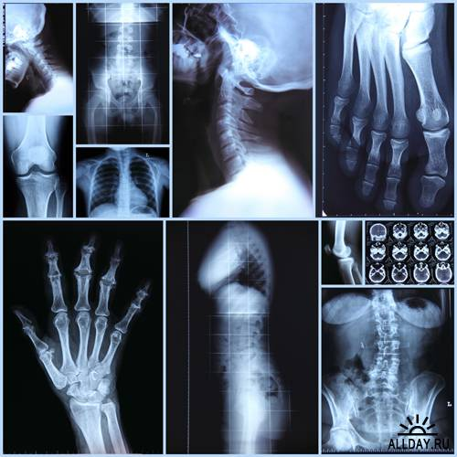
Рентгенівське випромінювання — короткохвильове
електромагнітне випромінювання з довжиною хвилі від 10 нм до 0.01 нм

Slide 3
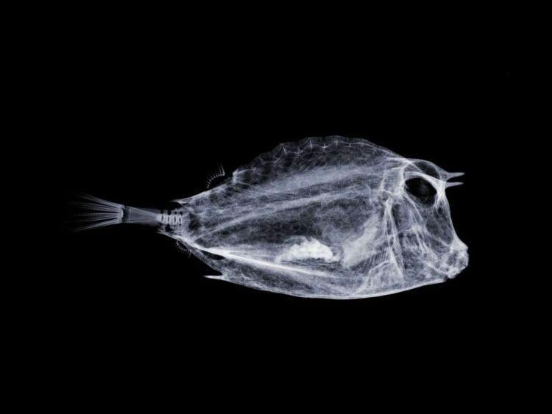
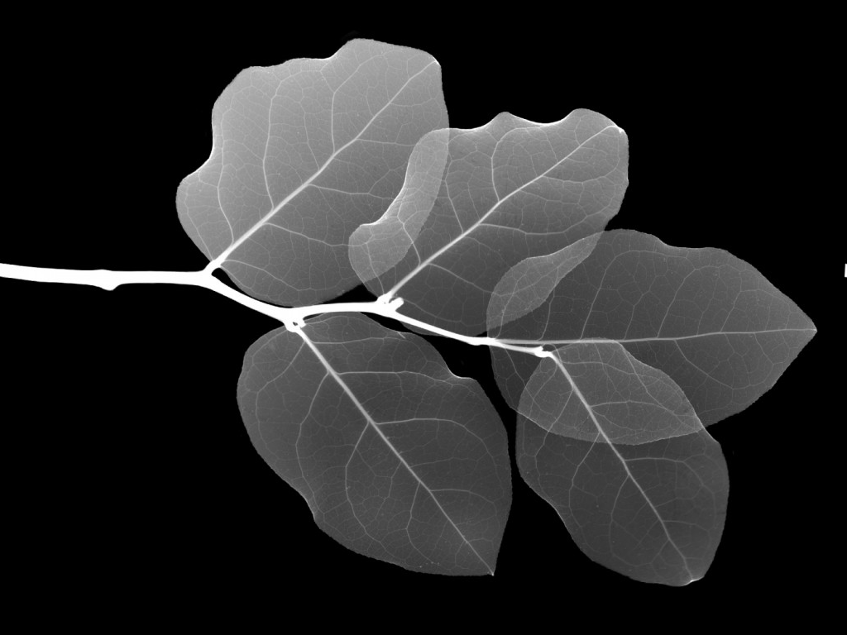
Рентгенівське випромінювання виникає від різкого гальмування руху швидких електронів у речовині, при енергетичних переходах внутрішніх електронів атома. Воно використовується у науці, техніці, медицині.

Slide 4
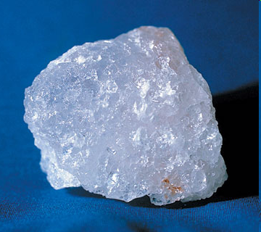
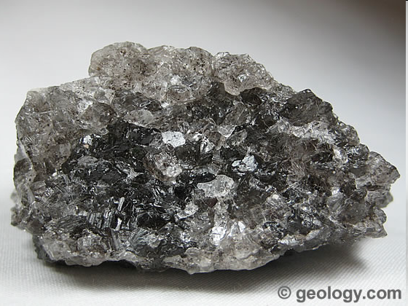
Рентгенівське випромінювання змінює деякі
характеристики гірських порід, наприклад,
підвищує їх електропровідність.
Короткочасне опромінення кристалів
кам’яної солі знижує їхнє внутрішнє тертя.

Slide 5
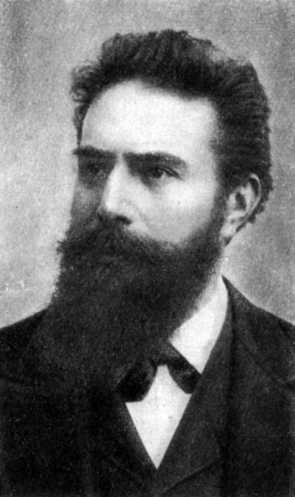
Назва рентгенівське випромінювання
походить від прізвища німецького фізика Вільгельма Конрада Рентґена.

Slide 6
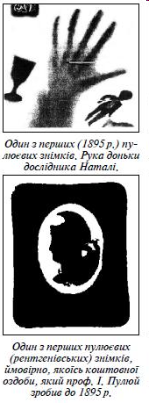
Першовідкривачем випромінювання є Іван Пулюй. Його працями користався пізніше і Вільям Рентген. Рентгенівське випромінювання використовуються для флюорографії, рентгенівського аналізу і в кристалографії для визначення атомарної структури кристалів.

Slide 7
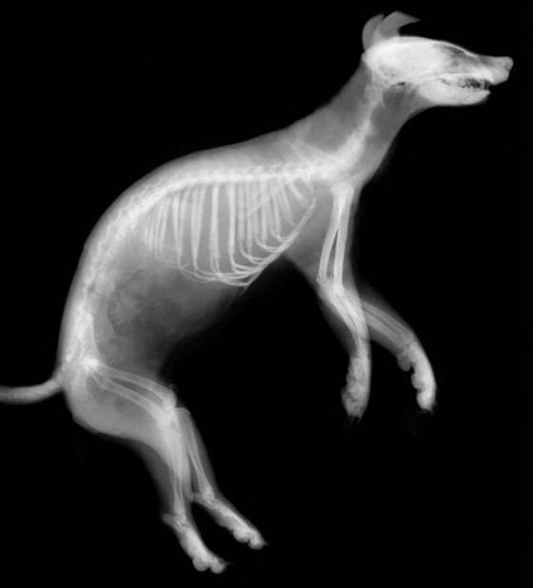
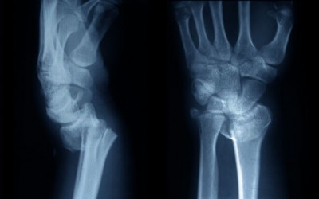
Рентгенівське проміння виникає при
бомбардуванні швидкими електронами пластинки
анода в електронно-променевій трубці.
Розрізняють суцільний та характеристичний
спектри випромінювання.

Slide 8
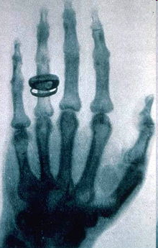
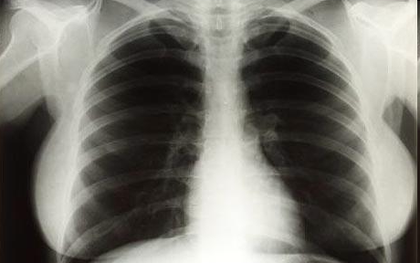
Якщо енергія електронів, які падають на
анод, менша за певну властиву матеріалу
анода величину, то спостерігається тільки
гальмівне випромінювання. Спектр цього
випромінювання суцільний

Slide 9
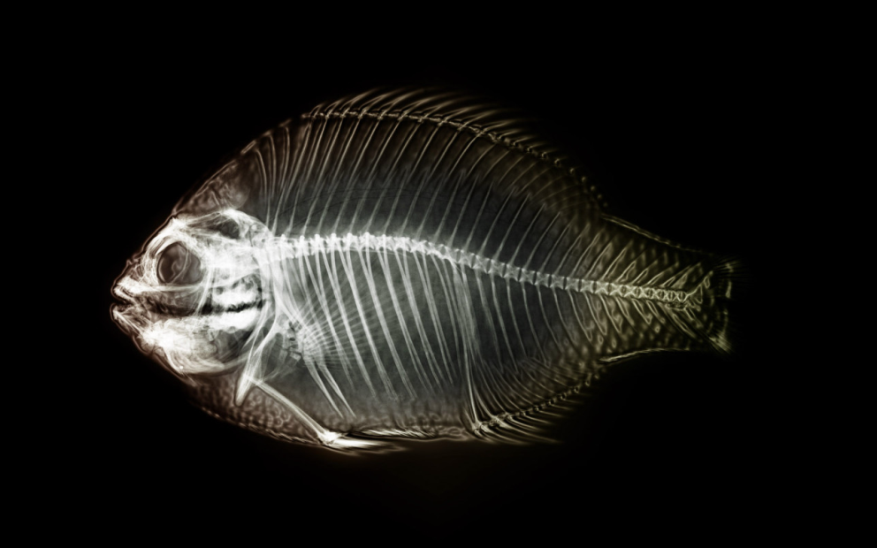
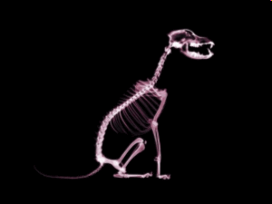
Характеристичне випромінювання виникає в тому випадку, коли внаслідок зіткнення зі швидким електроном, один із внутрішніх електронів покидає атом.

Slide 10
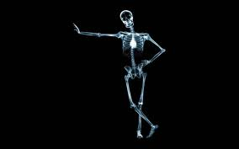
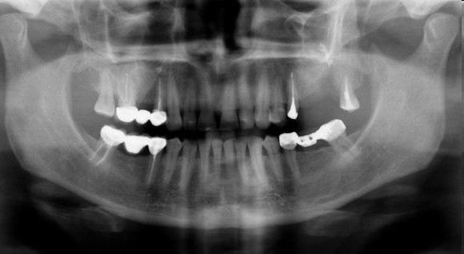
Рентгенівські промені слабо взаємодіють із речовиною, завдяки чому мають велику проникність. Проте вони поглинаються в тому випадку, коли їхня енергія вища за енергію внутрішніх електронів атомів.

Slide 11
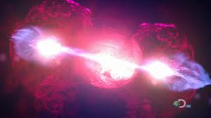
Рентгенівське випромінювання характеризується такими ж параметрами як і електромагнітне випромінювання, а саме:
інтенсивністю;
довжиною хвилі;
швидкістю поширення рентгенівських хвиль в різних середовищах.

Slide 12
Дякую
за увагу!!!

